Slide 1
义务教育入学服务平台
泰山区
2023
操作指南
2023年8月

Slide 2
操作说明
01
进入平台
04
信息提交
02
信息填报
05
信息修改
03
证件上传
06
录取查询

Slide 3
进入平台
01
01
01

Slide 4
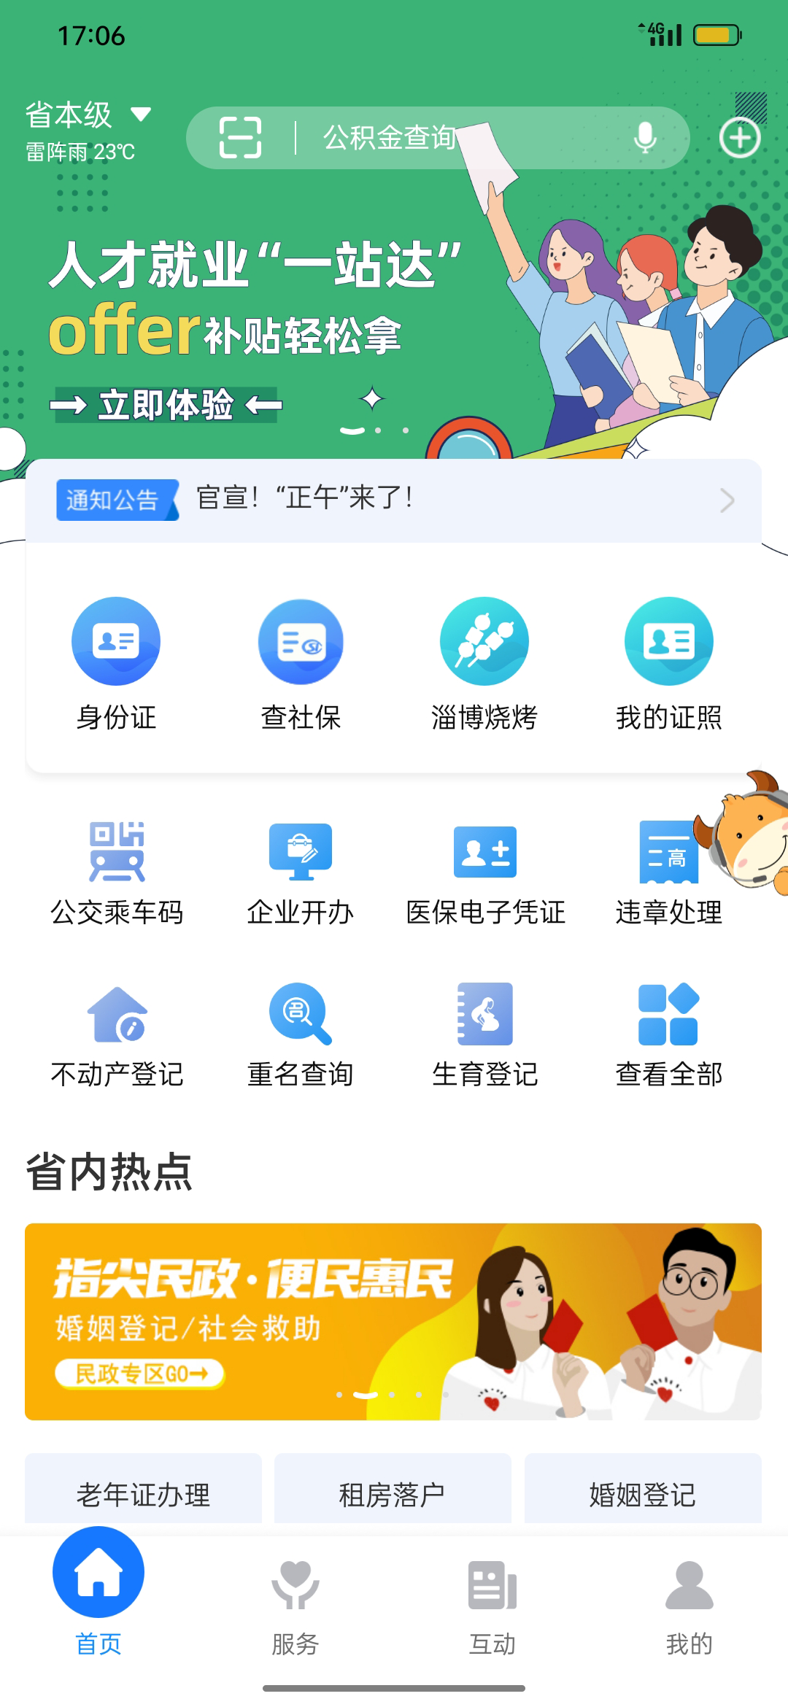
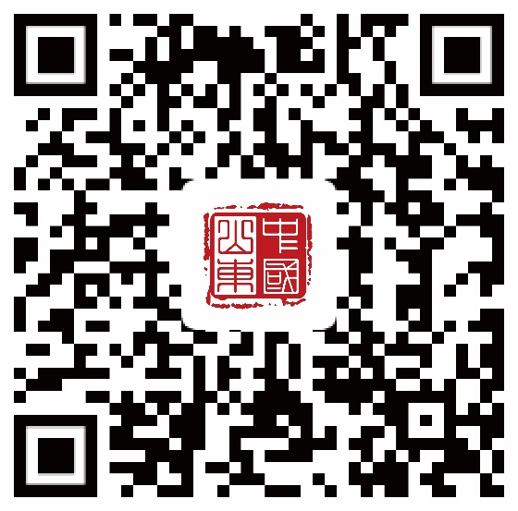
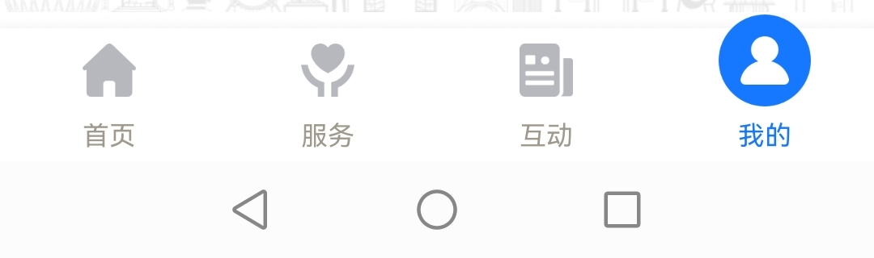
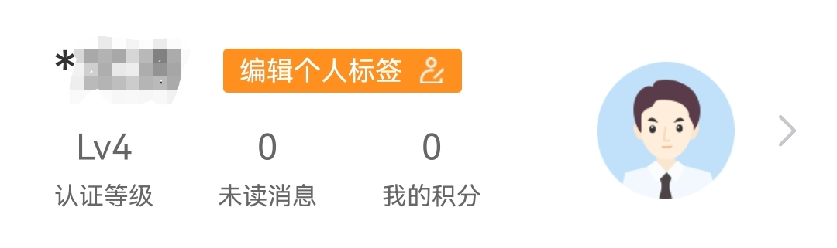
01-进入平台
APP登录
操作说明
您可以使用手机微信或浏览器的“扫一扫”功能扫码下载。
并在app内完成注册、登录和Lv4等级实名认证。
/
爱山东 APP

Slide 5
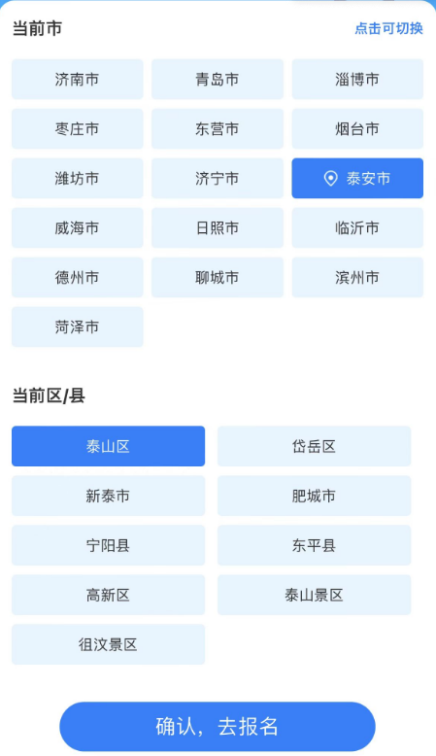
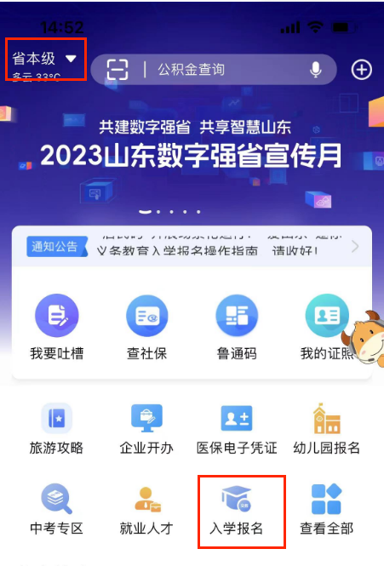
01-进入平台
APP登录
爱山东APP
1、爱山东首页，左上角选择【山东省】
2、点击【入学报名】
3、选择【泰安市】【泰山区】，点击【确认，去报名】，点击【义务教育入学服务平台】即可进入招生系统。
爱山东APP

Slide 6
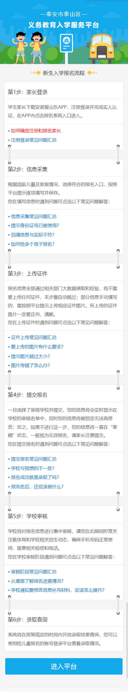
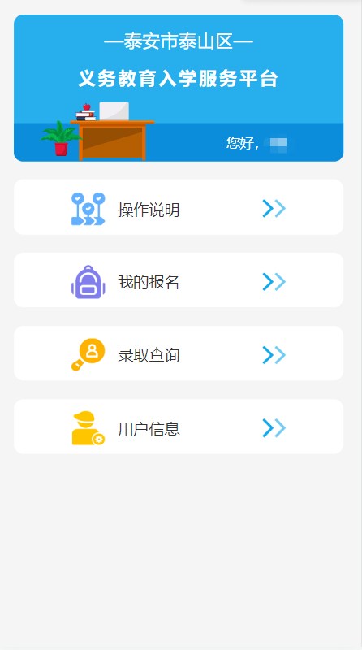
01-进入平台
APP登录
操作说明
点击【进入平台】，即可进入平台首页。
操作说明
平台预置了常见问题解答，您在平台使用过程中遇到问题，可进入该模块自行排查解决。
—— 具体页面内容以平台为准 ——

Slide 7
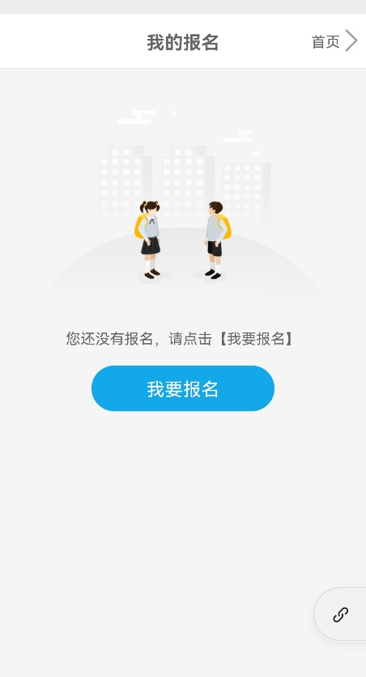
01-进入平台
APP登录
进入平台首页
点击【我要报名】，开始报名。
我的报名
进入完成报名，后续也可随时进入以查看学校反馈的审核通知。
—— 具体页面内容以平台为准 ——

Slide 8
信息填报
02
02
01

Slide 9
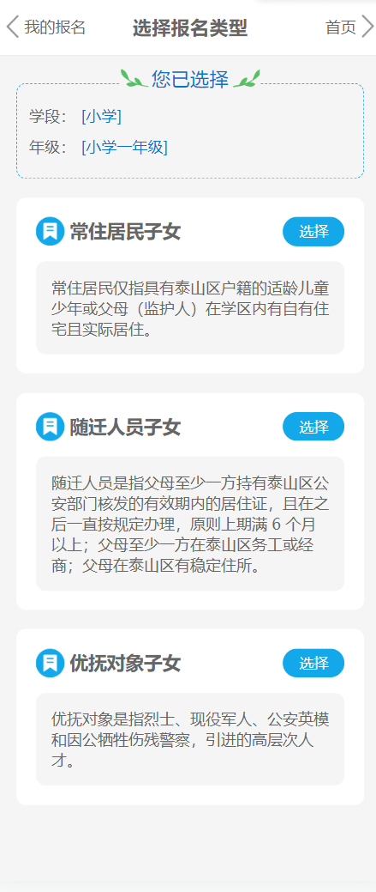
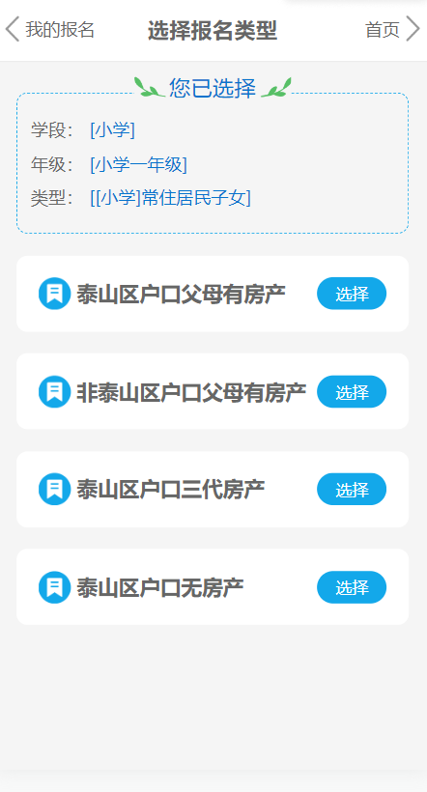
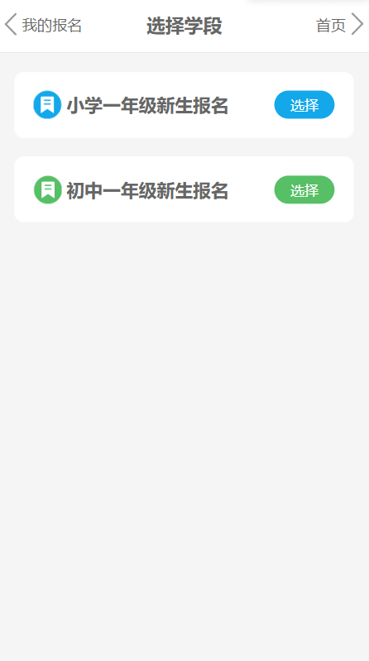
02-信息填报
APP登录
选择报名学段
选择学校类型
幼升小，请点击【选择】小学一年级新生报名。
小升初，请点击【选择】初中一年级新生报名。
根据学生户籍及家庭情况选择符合的入口。
具体请参照每个入口的条件说明。
—— 具体页面内容以平台为准 ——

Slide 10
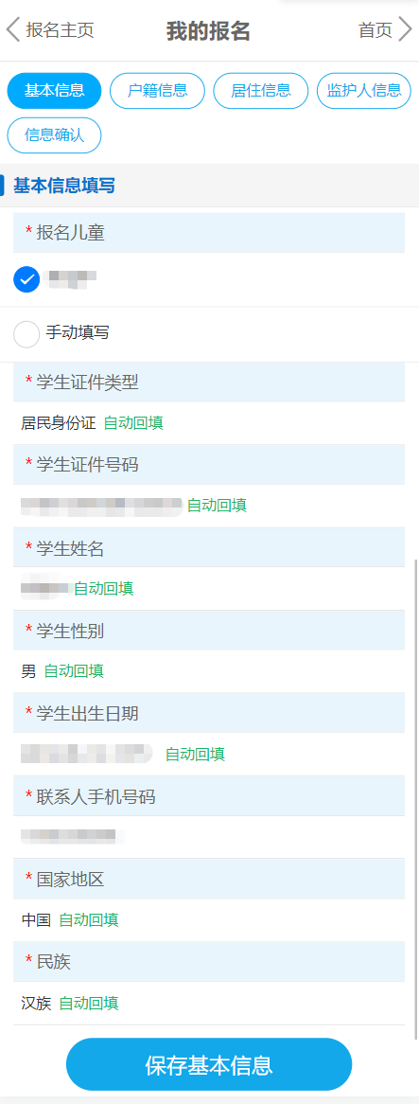
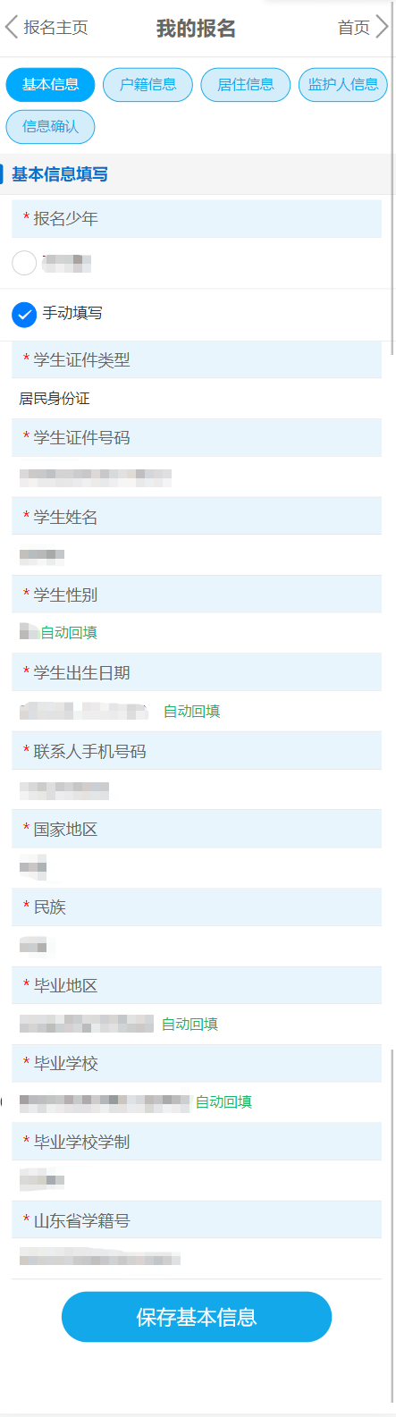
02-信息填报
APP登录
信息填报（一）基本信息
请按照平台提示填写儿童基本信息。
带红星的为必填项。
大数据已回填的，会显示“自动回填”字样。
大数据未回填的，请逐项手动填写即可。
填写或修改完成后，记得要点击【保存】。
小学
初中
—— 具体页面内容以平台为准 ——

Slide 11
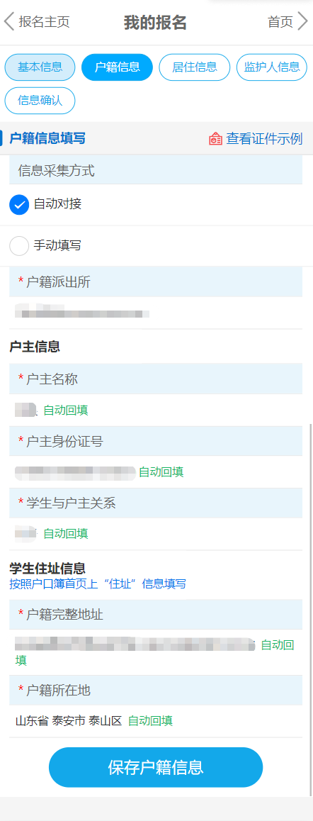
02-信息填报
APP登录
信息填报（二）户籍信息
请按照平台提示填写儿童户籍信息。
带红星的为必填项。
大数据已回填的，会显示“自动回填”字样。
大数据未回填的，请逐项手动填写即可。
填写或修改完成后，记得要点击【保存】。
—— 具体页面内容以平台为准 ——

Slide 12
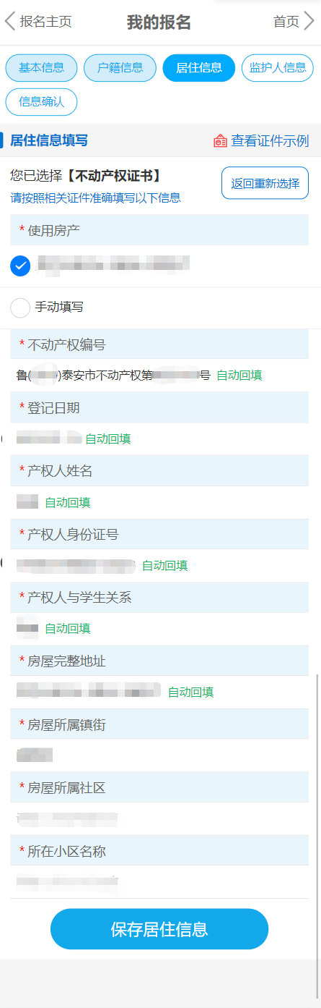
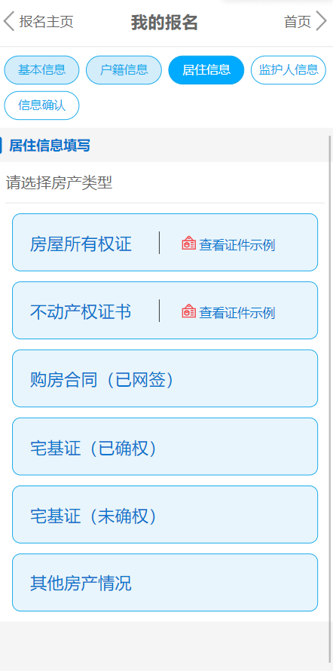
02-信息填报
APP登录
信息填报（三）居住信息
请按照平台提示填写监护人房产或租赁信息。
带红星的为必填项。
大数据已回填的，会显示“自动回填”字样。
大数据未回填的，请逐项手动填写即可。
填写或修改完成后，记得要点击【保存】。
—— 具体页面内容以平台为准 ——

Slide 13
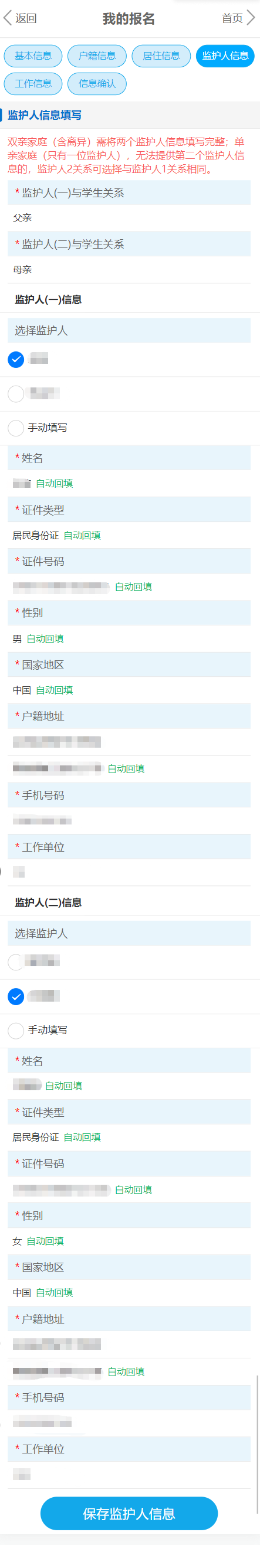
02-信息填报
APP登录
信息填报（四）监护人信息
请按照平台提示填写儿童父母或其他监护人信息。
带红星的为必填项。
大数据已回填的，会显示“自动回填”字样。
大数据未回填的，请逐项手动填写即可。
填写或修改完成后，记得要点击【保存】。
特别说明
（1）儿童监护人一般指儿童父亲和母亲，个别情况监护人非父母的请如实填写。
（2）双亲家庭，需将两个监护人信息填写完整。单亲家庭可选择监护人二与监护人一关系一致，即可只填写一个监护人信息。
—— 具体页面内容以平台为准 ——

Slide 14
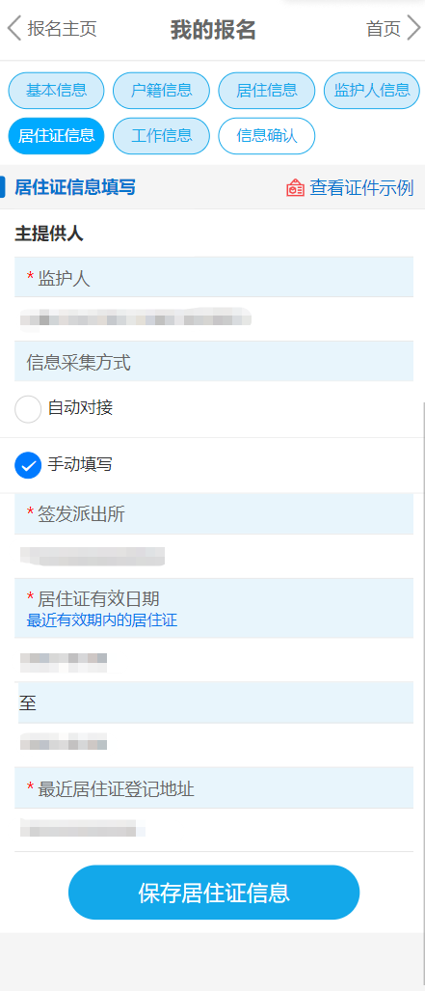
02-信息填报
APP登录
信息填报（五）居住证信息
请按照平台提示填写儿童监护人的居住证信息。
带红星的为必填项。
大数据已回填的，会显示“自动回填”字样。
大数据未回填的，请逐项手动填写即可。
填写或修改完成后，记得要点击【保存】。
—— 具体页面内容以平台为准 ——

Slide 15
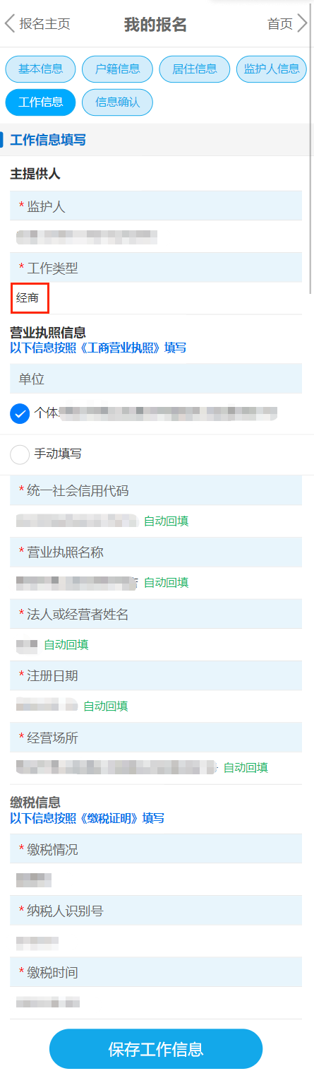
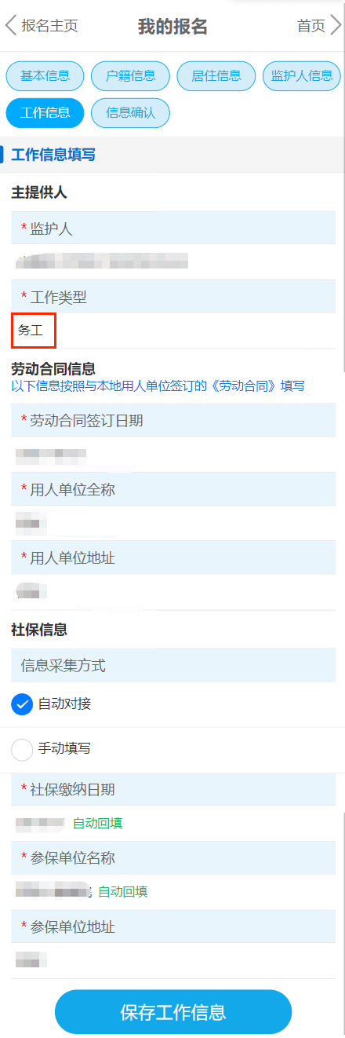
02-信息填报
APP登录
信息填报（六）工作信息
请按照平台提示填写监护人的经商或务工信息。
带红星的为必填项。
大数据已回填的，会显示“自动回填”字样。
大数据未回填的，请逐项手动填写即可。
填写或修改完成后，记得要点击【保存】。
特别说明
（1）工作信息分为经商和务工，选择其一填报。
（2）工作信息仅限外来随迁子女类型填写，本地户籍儿童报名不需要填写。
（3）建议按儿童监护人中注册营业执照或缴纳社保时间较长且证件完备的一方进行填报。
—— 具体页面内容以平台为准 ——

Slide 16
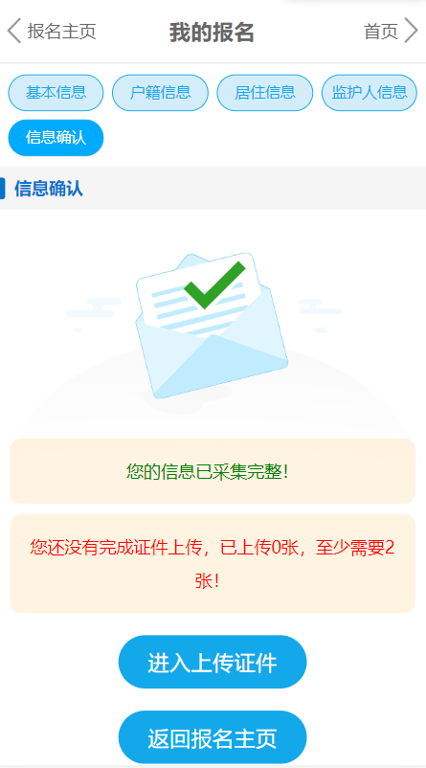
02-信息填报
APP登录
信息填报（六）信息确认
平台将对您所填写的信息进行完整度校验。
校验通过的，可以进入下一环节。
校验不通过的，根据平台提示内容进行修正。
—— 具体页面内容以平台为准 ——

Slide 17
证件上传
03
03
01

Slide 18
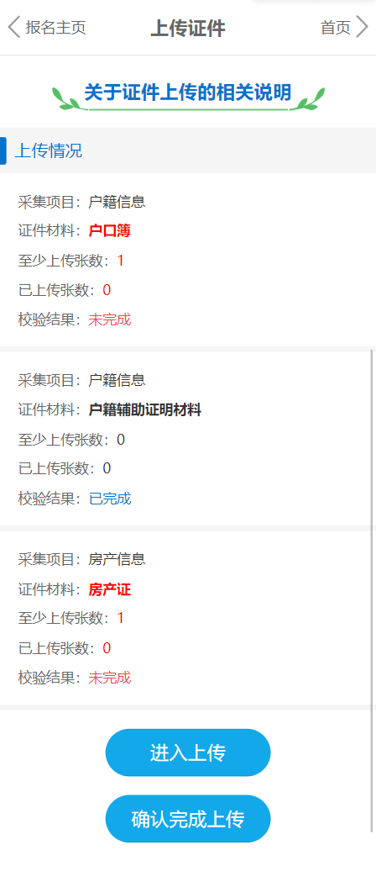
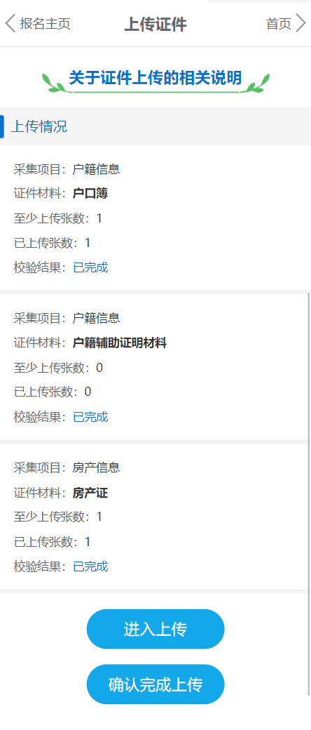
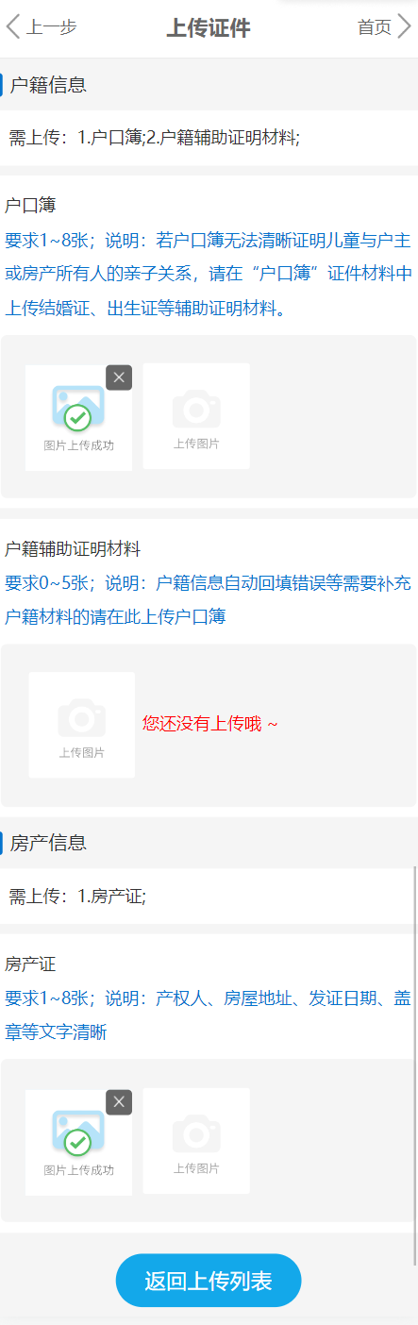
03-证件上传
APP登录
证件上传
请按照平台提示完成证件图片上传。
特别说明
（1）要上传的图片根据手动填写的信息自动判断。
（2）相关数据全部自动回填，可不上传任何证件。
（3）上传完成后，建议点击查看大图以确保清晰度。
（4）上传过程中遇到问题，可通过平台内【操作说明】中的常见问题解答自助排查。
—— 具体页面内容以平台为准 ——

Slide 19
信息提交
04
04
01

Slide 20
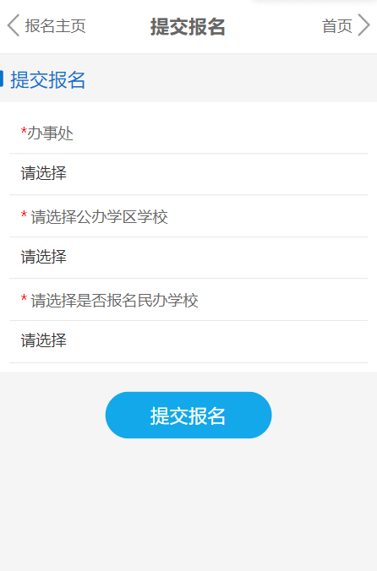
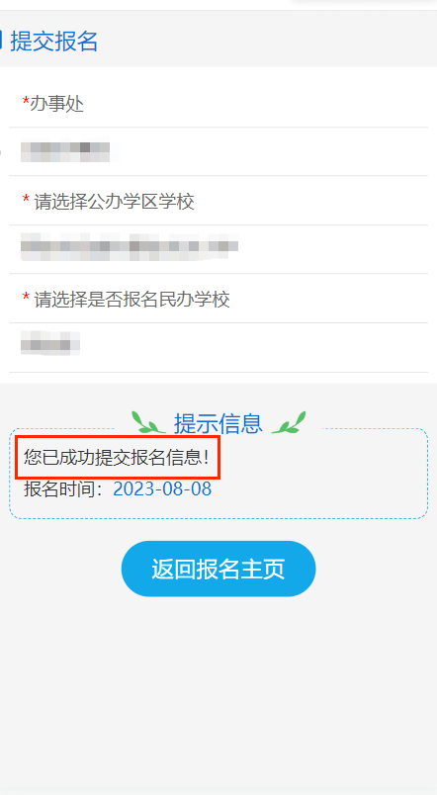
04-信息提交
APP登录
提交报名
信息采集和证件上传完成后，符合条件的，进入提交报名环节。
选择学校，点击【提交报名】并确认提交。
特别说明
（1）提交后，您的信息才会显示在学校审核名单中，未提交的视为无效信息。请不要忘记提交。
（2）提交报名后，信息将被锁定，无法再修改，提交前尽量仔细核对，确保正确无误。
—— 具体页面内容以平台为准 ——

Slide 21
信息修改
05
05
01

Slide 22
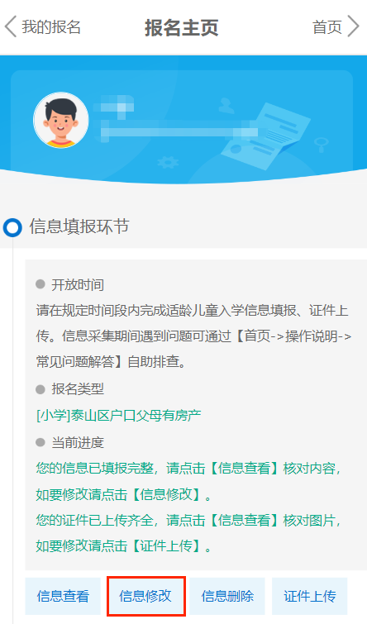
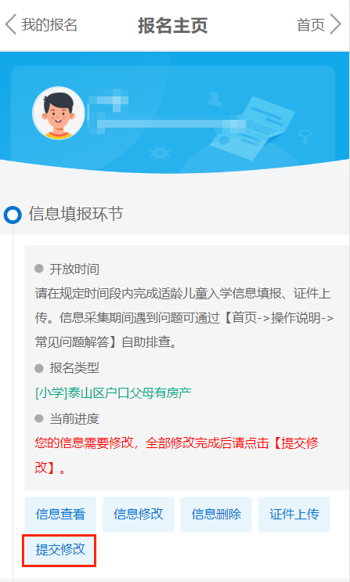
05-信息修改
APP登录
信息修改
在信息采集开放期间，报名提交之前，您可以对信息和图片进行修改，不限修改次数。
在学校审核期间，如果您的信息或图片不符合条件，学校对信息【驳回修改】的，也可以进行修改，并在修改完成后点击【提交修改】。
特别说明
【提交修改】按钮仅在信息被【驳回修改】后才会出现，且修改后必须点击该按钮以告知学校您已完成修改，请学校重新审核。未被驳回的不需要该操作。
—— 具体页面内容以平台为准 ——

Slide 23
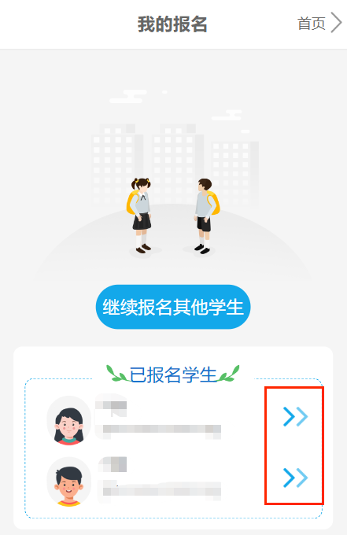
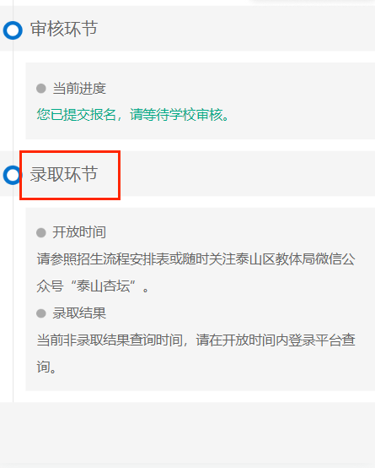
06-录取查询
APP登录
操作说明
在录取查询开放时间内，点击【录取查询】，可查看学生录取结果及其他通知内容。
特别说明
录取查询开放时间请通过官方发布的招生政策、微信公众号等了解，不要错过哦。
—— 具体页面内容以平台为准 ——

